Slide 1
МОМЕНТАЛЬНЫЕ
НАПИТКИ
со знаком «Качество Кубани»
ООО «Партнер Т»

Slide 2
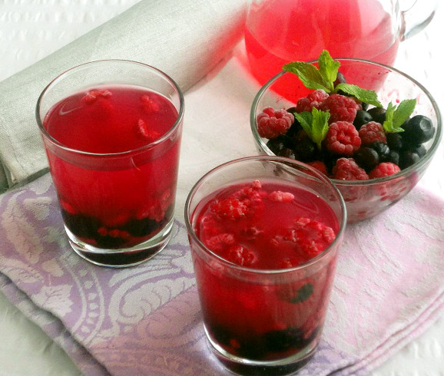
Новинка в вашем ассортименте
ООО «Партнер Т» представляет серию моментальных напитков в порционных пакетиках: кофе 3в1, цикорий 3в1, чай 3в1, какао, iкакао, чай, фруктовый и ягодный кисель. Проверенный временем продукт успешно продается более, чем в 10 регионах России.
Напитки быстрого приготовления – это один тех товаров,
которые должны присутствовать в ассортименте каждого
магазина. Это востребованный продукт, который дает
возможность быстро и без хлопот получить вкусный,
полезный напиток в дороге, в офисе и даже дома.
Выгодно для торговли:
Закупочная цена от производителя
Возможность хорошей наценки при сохранении доступной розничной цены.
Длительный срок хранения, нетребовательны к складским условиям.
Герметичная непрозрачная упаковка, сохраняющая вкус.
Яркая, заметная упаковка, удобный формат – на 1 порцию.
Продукт на основе натуральных компонентов, который выбирают чаще других.
Широкая целевая аудитория: дети, молодежь, взрослые.
ООО «Партнер Т» Тел.: 8 (861) 265-09-13, 8 (918) 448-25-93

Slide 3
О производителе
Фирма ООО «Партнер Т» с 1997 года является опытным и надежным поставщиком пищевого сырья, ингредиентов и упаковочных материалов для пищевой промышленности.
Компания сотрудничает с пищевыми и торговыми предприятиями Краснодарского, Ставропольского края, республик Адыгея и Кабардино-Балкария, регионов Нечерноземья, Волгоградской, Белгородской, Воронежской, Московской и других областей.
Собственная линия по производству и фасовке пакетированных напитков «3 в 1» открыта в 2002 году.
Компания постоянно принимает участие в региональных и всероссийских выставках, презентациях по городам России, неоднократно отмечена дипломами, медалями и гран-при.
В рамках губернаторской программы «Качество» Краснодарского края всей продукции компании присвоен знак «Качество».
Наша продукция представлена и пользуется успехом не только в России, но и за её пределами.
ООО «Партнер Т» Тел.: +7-961-590-12-21

Slide 4
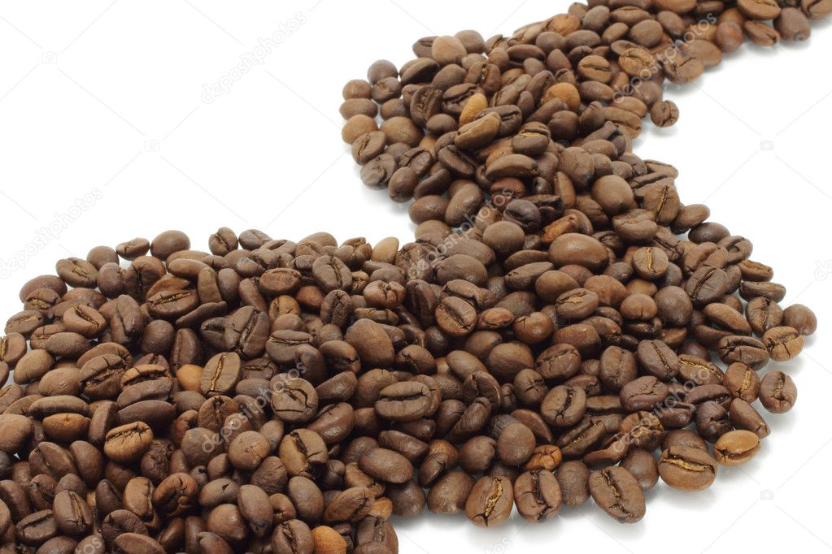
Наша продукция
Растворимый напиток кофе «3 в 1».
Бодрящий кофе, с которым приятно начать утро или провести минуты отдыха.  Имеет сбалансированный, приятный вкус благодаря гармоничному сочетанию трех компонентов: кофе, сливок и сахара.  В производстве используются натуральные, высококачественные компоненты.  Напиток способствует повышению работоспособности, снимает усталость.  Герметичная упаковка защищает напиток от воздействия света, влаги, посторонних запахов. Сохраняет неизменным вкус и аромат, независимо от условий хранения.  Фасовка: в одной упаковке – 20 пакетиков, в коробке – 25 упаковок.
Бодрость и
энергия
ООО «Партнер Т» Тел.: +7-961-590-12-21

Slide 5
Наша продукция
Растворимый напиток какао «3 в 1» «Фунтик».
Один из первых продуктов ООО «Партнер Т», на рынке с 2002 г.
Продукция востребована благодаря сбалансированному, нежному вкусу какао, который любят и дети, и взрослые.
В основе состава – натуральный какао-порошок.
Напиток заряжает энергией и хорошим настроением, благотворно влияет на здоровье.
Фасовка: в одной упаковке – 20 пакетиков, в коробке – 25 упаковок
Вкус, любимый
с детства
ООО «Партнер Т» Тел.: 8 (861) 265-09-13, 8 (918) 448-25-93

Slide 6
Наша продукция Новинка!!!
iКАКАО «Фунтик»
Продукт, знакомый всем с детства, но с удивительными яркими вкусами: сицилийский апельсин, клубника, ром, банан, карамель
Питательный завтрак для ребенка и взрослого, аппетитный десерт, который можно взять с собой.
Простой и быстрый способ приготовления: заварить кипятком прямо в чашке и готово.
Удобная фасовка: 1 пакетик на 1 стакан воды.
Имеет необыкновенный незабываемый вкус и приятный аромат.
Вкус хорошего настроения
ООО «Партнер Т» Тел.: 8 (861) 265-09-13, 8 (918) 448-25-93

Slide 7
Наша продукция
Калмыцкий чай «3 в 1»,
Калмыцкий чай «3 в 1», «Оригинальный»
ООО «Партнер Т» является первым российским производителем этого продукта.
Рецептура составлена на основе старинных национальных рецептов из Калмыкии.
Полюбился покупателям приятным солоноватым вкусом, а чай «Оригинальный» - пряным вкусом.
Этот сытный, бодрящий напиток часто покупают худеющие и постящиеся, диабетики, кормящие мамы.
Экстракт конского щавеля благотворно влияет на пищеварение, избавляет от тяжести в желудке
Композиция из специй и перца чая «Оригинальный» обладает согревающим действием, поэтому он особо популярен в холода.
Фасовка: в одной упаковке – 30 пакетиков, в коробке - 30 упаковок,
ООО «Партнер Т» Тел.: 8 (861) 265-09-13, 8 (918) 448-25-93

Slide 8
Наша продукция
Цикорий растворимый «3 в 1»
Напиток из цикория известен и популярен в России, начиная с конца 19 в.
Продукт чаще всего покупают люди, ведущие здоровый образ жизни и те, кому по состоянию здоровья кофе противопоказан.
Цикорий с добавлением молока подходит для питания детей и взрослых, имеет приятный вкус, почти не отличимый от вкуса кофе.
Напиток снижает уровень сахара в крови, регулирует обмен веществ, полезен гипертоникам и людям с заболеваниями сердечно-сосудистой системы.
Эффективное средство в борьбе с лишним весом.
Фасовка: в одной упаковке – 20 пакетиков, в коробке – 25 упаковок.
Диетический заменитель кофе
ООО «Партнер Т» Тел.: 8 (861) 265-09-13, 8 (918) 448-25-93

Slide 9
Наша продукция
Чай с молочным вкусом «3 в 1»
Чай по-Казахски «3 в 1»
Экономичная, удобная форма подачи знакомого всем чая с молоком: для быстрого завтрака, перекуса в дороге, на работе, во время поездки на природу и т.д.
Питательный продукт, стимулирующий нервную систему, придающий бодрость и повышающий работоспособность.
«Чай с молочным вкусом» продолжает английские традиции чаепития, имеет мягкий, сладкий вкус с выраженными сливочными нотками.
«Чай по-Казахски» – крепкий, насыщенный и бодрящий напиток на основе черного и зеленого чая с добавлением сливок и сахара.
Фасовка: в одной упаковке – 20 пакетиков, в коробке – 25 упаковок.
Если нет под рукой молока
ООО «Партнер Т» Тел.: 8 (861) 265-09-13, 8 (918) 448-25-93

Slide 10
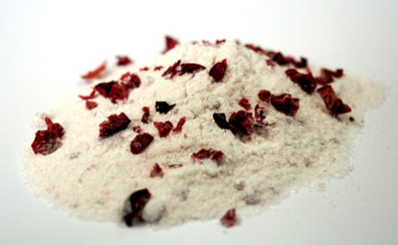
Наша продукция
Кисель фруктовый «Фунтик»
Традиционный русский напиток, популярный среди детей и взрослых, вкусный и полезный.
Полностью натуральная основа: цвет напитка и вкус обусловлен сушеными ягодами и кусочками фруктов, которые входят в состав. Кисель изготовлен на основе сухих натуральных соков.
Фруктово-ягодные наполнители в точности соответствуют названию напитка (например, «Вишня» - с кусочками вишни, «Малина» с кусочками малины, «Лесная ягода» с кусочками натуральных ягод и т. д).
Простой и быстрый способ приготовления: заварить кипятком и дать настояться несколько минут.
Удобная фасовка: 1 пакетик на 1 стакан воды. Благодаря точно рассчитанной дозировке кисель будет всегда одинаково густым.
Натуральные соки, фрукты и ягоды
ООО «Партнер Т» Тел.: 8 (861) 265-09-13, 8 (918) 448-25-93

Slide 11
Наша продукция
Кисель фруктовый «Фунтик»
Кисель из фруктов и ягод рекомендовано включать в рацион взрослых и детей. Это питательное блюдо разрешено употреблять даже во время поста.
Кисель облегчает состояние при язве желудка и гастрите, мягко обволакивая стенки желудка.
Натуральные ягоды и фрукты являются источником комплекса витаминов и улучшают обмен веществ.
Кисель из клюквы пьют при болезнях почек и простуде, малиновый, ягодный и вишневый – стимулируют защитные силы организма при гриппе и ОРВИ.
Кисель из персика благотворно влияет на работу сердца и умственную деятельность, клубничный поможет снизить давление и укрепить сосуды.
Доступные вкусы: вишня, клубника, клюква, малина, лесная ягода, персик.
Фасовка: в одной упаковке – 20 пакетиков, в коробке – 20 упаковок.
Натуральные соки фрукты и ягоды
ООО «Партнер Т» Тел.: 8 (861) 265-09-13, 8 (918) 448-25-93

Slide 12
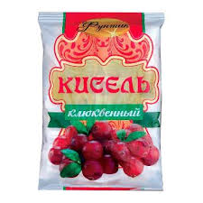
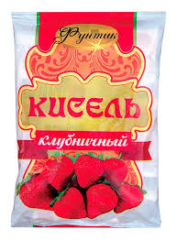
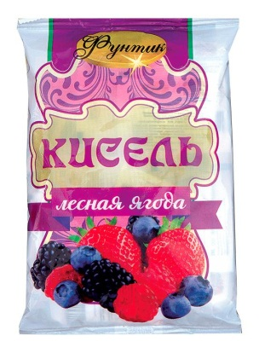
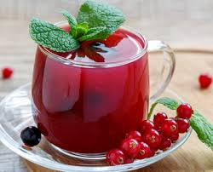
Наша продукция
Кисель «Фунтик» моментального приготовления
Традиционный русский напиток, популярный среди детей и взрослых, вкусный и полезный.
Простой и быстрый способ приготовления: заварить крутым кипятком и дать настояться несколько минут.
Кисель рекомендован для диетического и детского питания, благотворно влияет на пищеварение.
Напиток обладает обволакивающим действием, облегчает состояние при заболеваниях ЖКТ.
Удобная фасовка: 1 пакетик (30 г.) на 1 стакан кипятка. Благодаря точно рассчитанной дозировке кисель будет всегда одинаково густым.
Доступные вкусы: вишня, клубника, клюква, малина, лесная ягода.  Фасовка: в одной упаковке – 20 пакетиков, в коробке – 20 упаковок.
Знакомые вкусы с детства
ООО «Партнер Т» Тел.: 8 (861) 265-09-13, 8 (918) 448-25-93

Slide 13
С нами удобно работать!
Обеспечиваем возможности для роста:
Оптовые поставки напрямую от производителя.
Выгодная закупочная цена.
Гарантия высокого качества всех продуктов.
Индивидуальный подход к формированию заказов.
Удобные схемы поставки, в зависимости от потребностей торговой точки.
Полный комплект сопроводительных документов, вся продукция сертифицирована.
Предоставляем рекламные материалы для продвижения.
Гибкая система оплаты, скидки для постоянных клиентов.
На нашем складе постоянно имеется в наличии весь ассортимент продукции.
Команда высококвалифицированных менеджеров обеспечит вас подробной информацией о продукции, оперативно обработает заказ и организует его отправку.
ООО «Партнер Т» Тел.: 8 (861) 265-09-13, 8 (918) 448-25-93

Slide 14
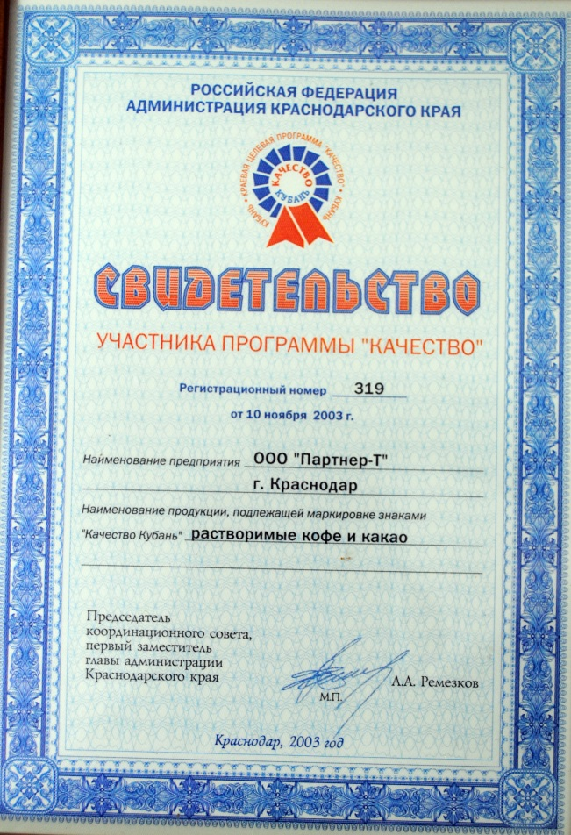
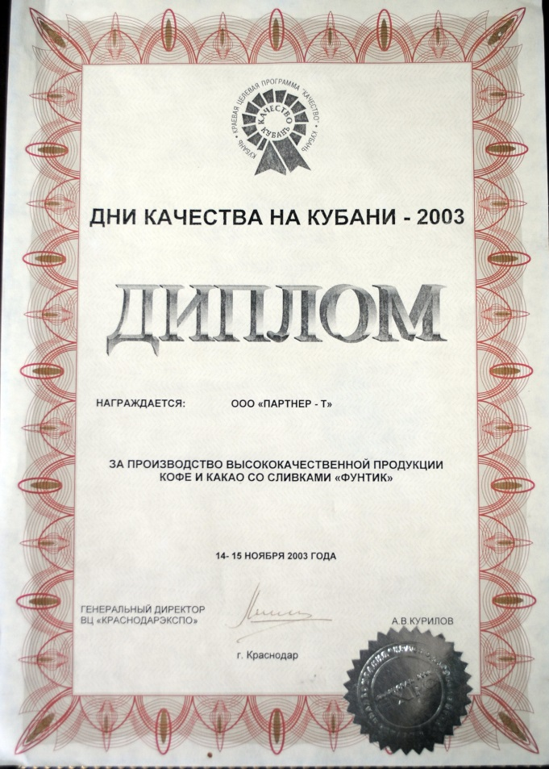
Наши награды
ООО «Партнер Т» Тел.: 8 (861) 265-09-13, 8 (918) 448-25-93

Slide 15
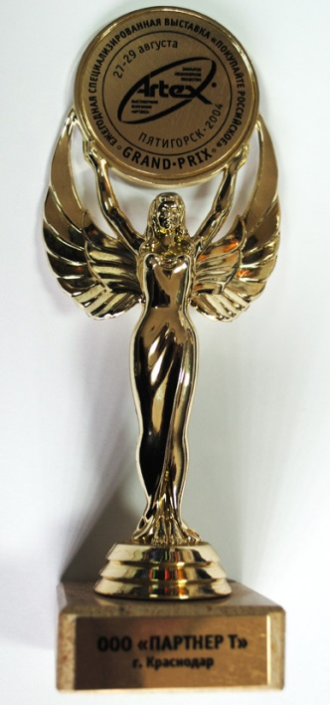
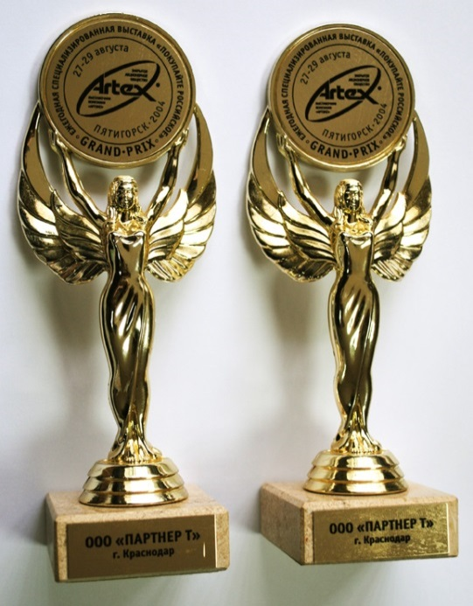
Наши награды
ООО «Партнер Т» Тел.: 8 (861) 265-09-13, 8 (918) 448-25-93

Slide 16
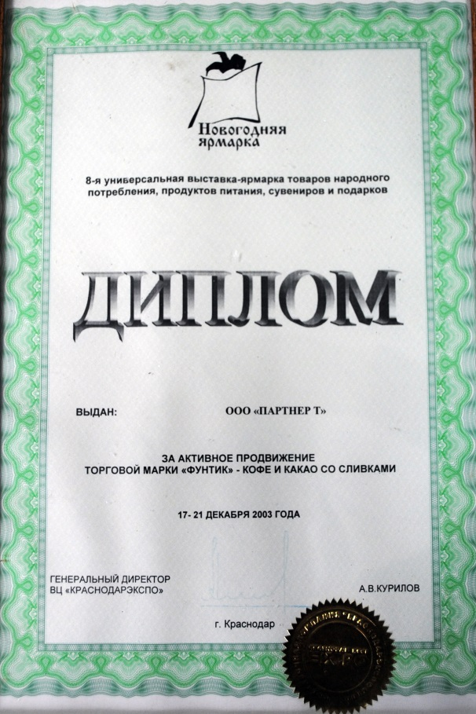
Наши награды
ООО «Партнер Т» Тел.: 8 (861) 265-09-13, 8 (918) 448-25-93

Slide 17
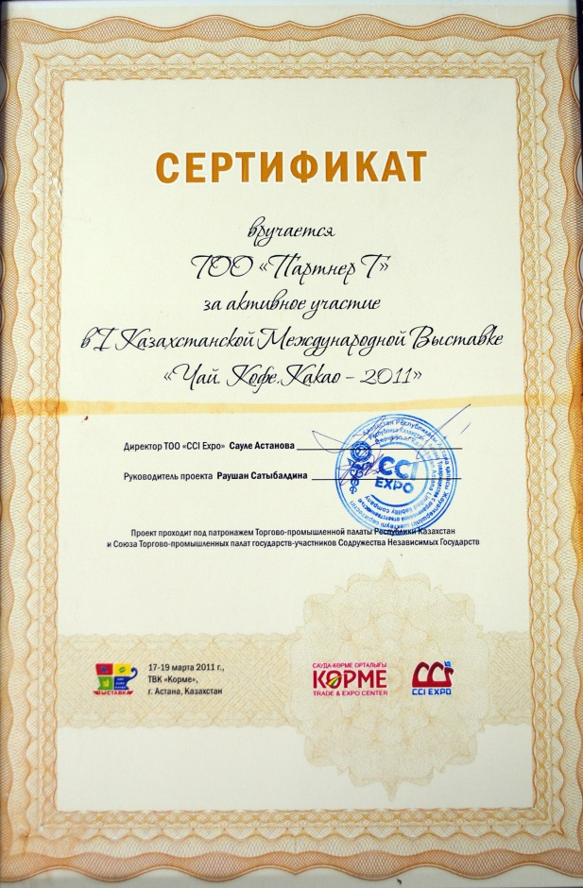
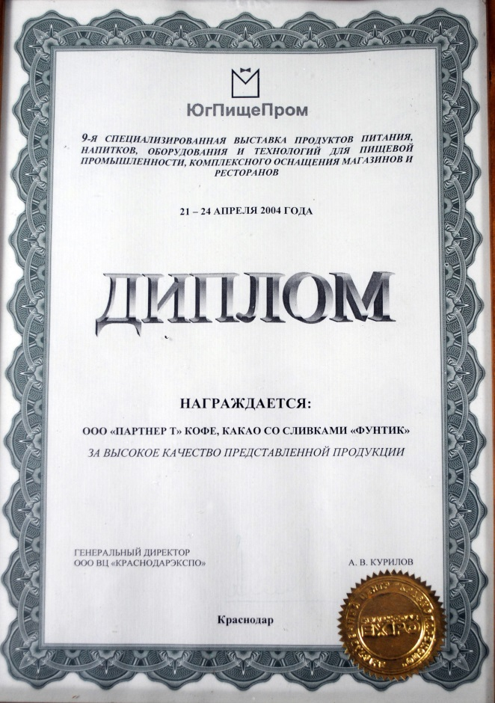
Наши награды
ООО «Партнер Т» Тел.: 8 (861) 265-09-13, 8 (918) 448-25-93

Slide 18
Будем рады видеть вас в качестве постоянного партнера!
НАШИ КОНТАКТНЫЕ ДАННЫЕ
350039, Россия, Краснодарский край, г. Краснодар, проезд Майский, д.5
Тел./факс: 8 (861) 265-09-13
Тел.: (861) 228-07-38, 228-07-12, 221-69-13
Моб.: 8-918-448-25-93
E-mail: partner56@list.ru fyntik_01@list.ru
Наш сайт: www.partner-t.tiu.ru

